Slide 1
ОртоКератология и
Гиперметропия
Paragon CRT-H

Slide 2
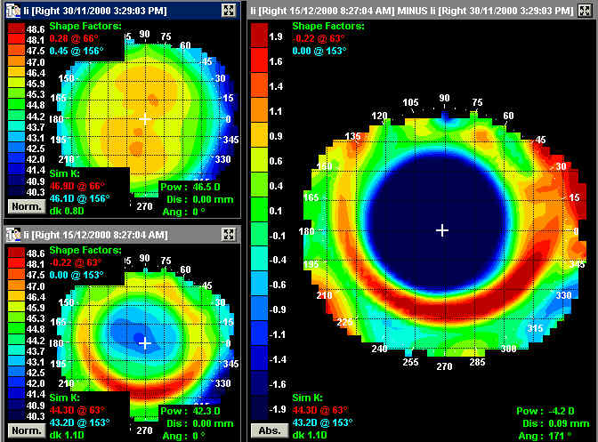
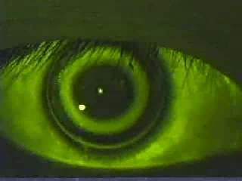
«Классика Жанра»

Slide 3
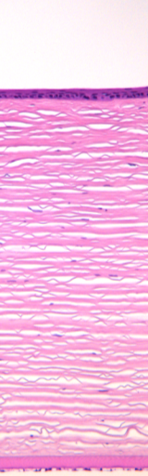
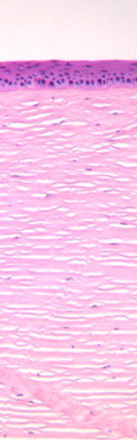
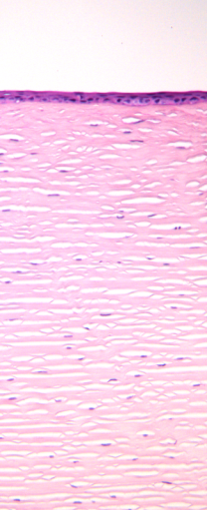
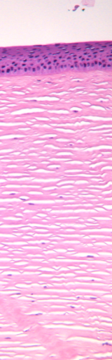
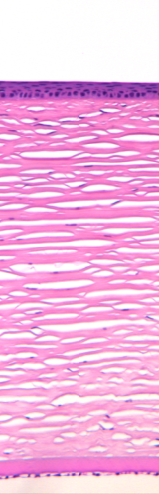
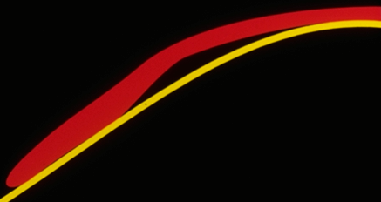
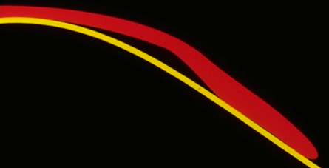
Миопия
Mid
Peripheral
Central
Cornea
Mid
Peripheral
Peripheral
Peripheral

Slide 4
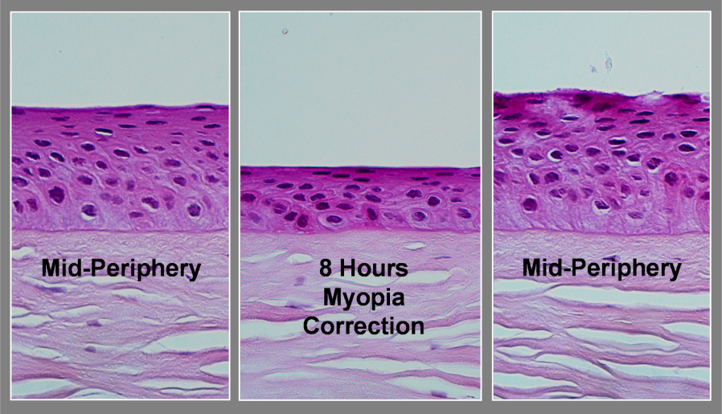
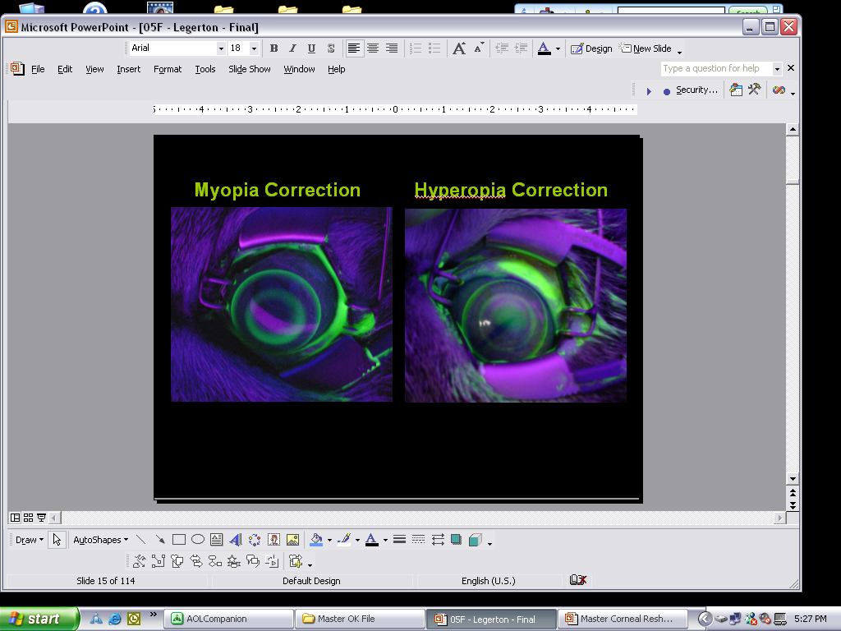
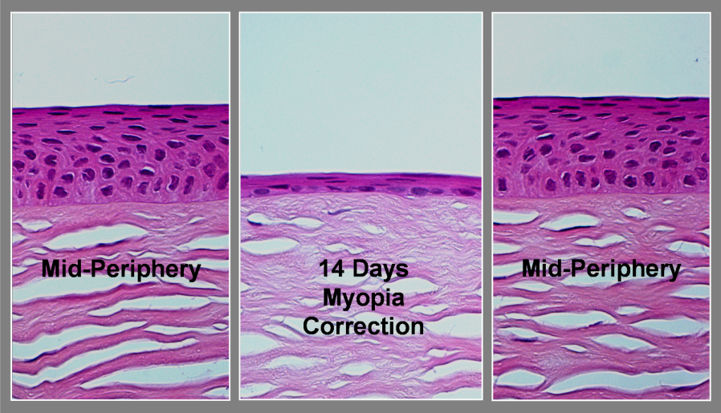
Миопия

Slide 5
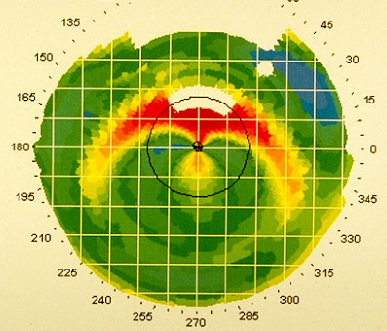
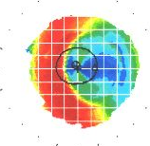
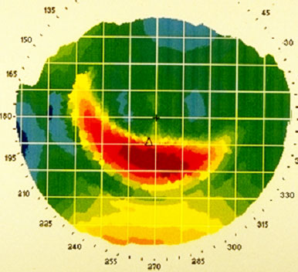
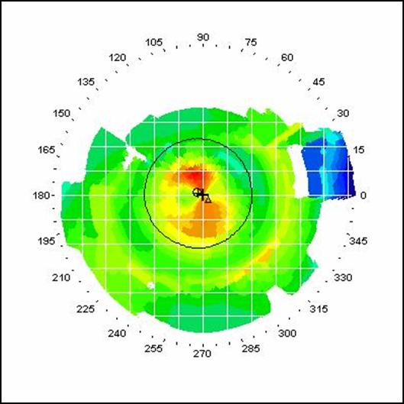
Где «Центральный Остров»?
A.
B.
C.
D.
Question #20

Slide 6
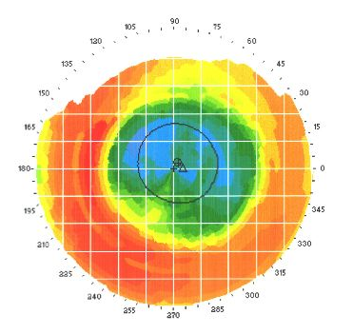
«Центральный Остров» = Увеличение Крутизны Роговицы

Slide 7
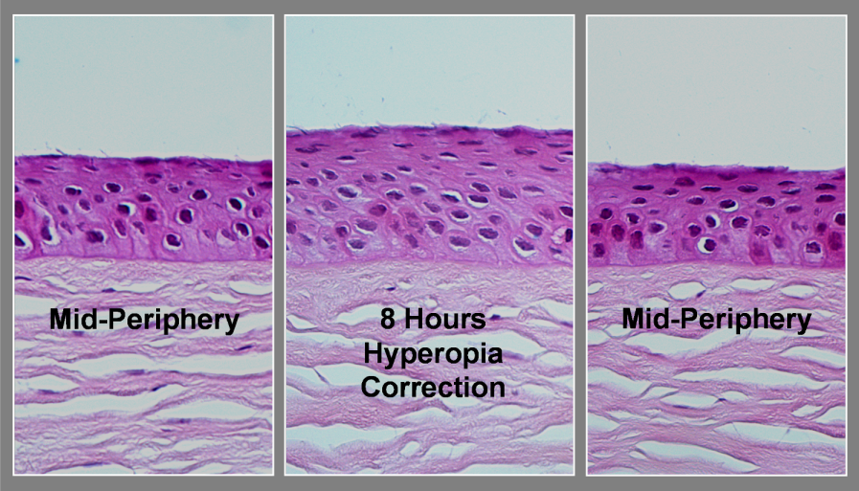
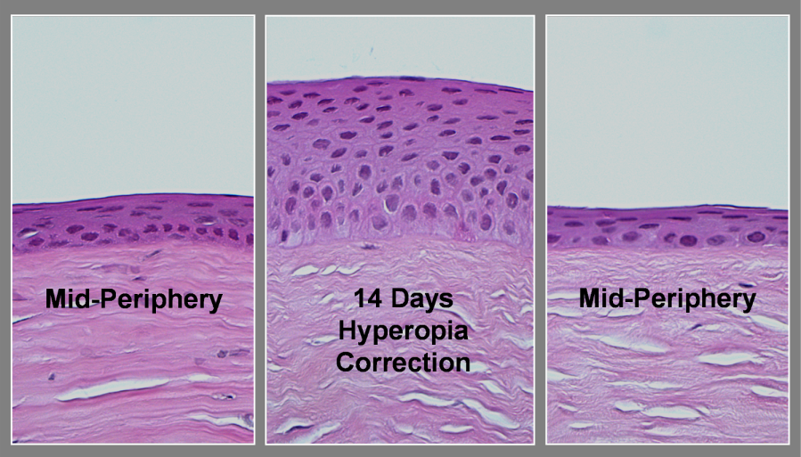
Гиперметропия

Slide 8
Paragon CRT-H with HDS® Technology
Optic Zone 6 mm (fixed)
Return Zone 1mm (fixed)
Landing Zone
Posterior Edge Ellipse (fixed)
Overall Diameter (OAD)
Treatment curve
OAD
Notes:
Slide information only.

Slide 9
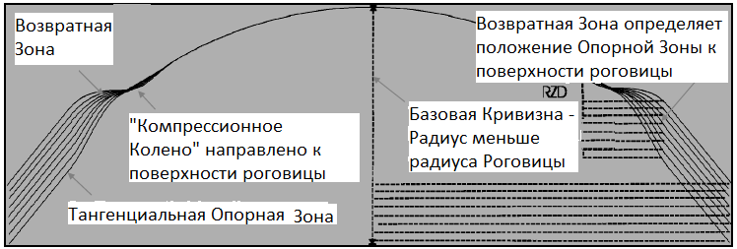
«Дьявол в Деталях» в данном случае – форма Лечебной Зоны

Slide 10
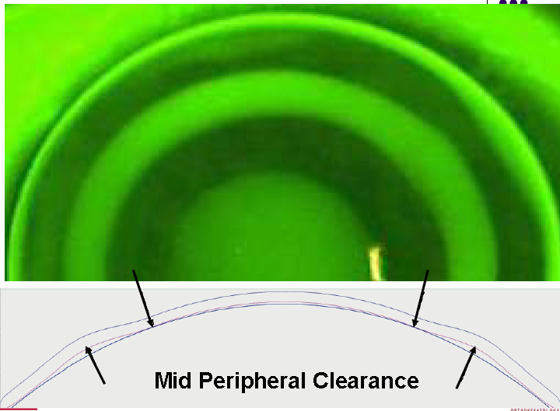

Slide 11
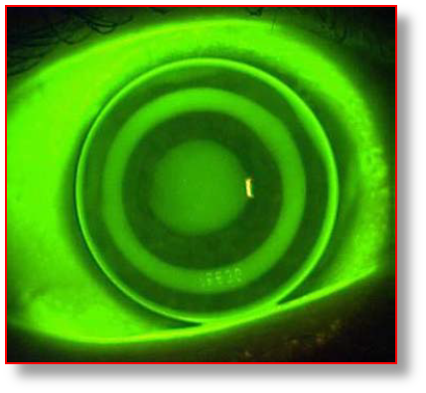
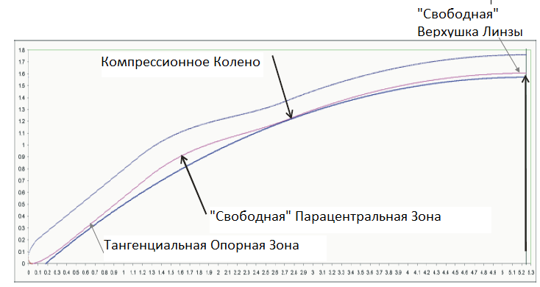
«Сложные Взаимоотношения»

Slide 12
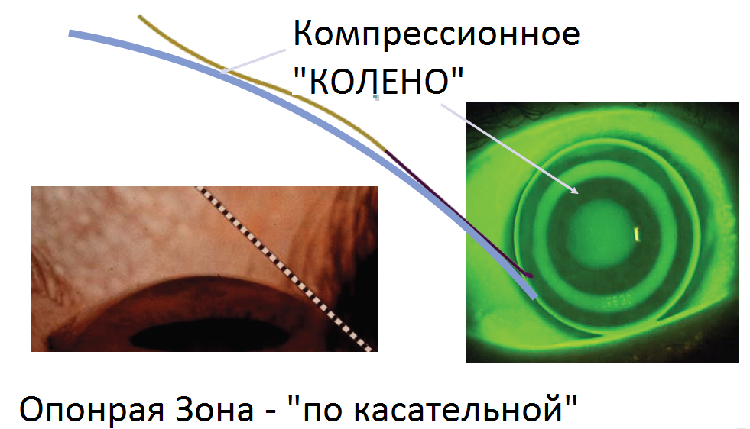
Как и в CRT-M, в линзе CRT-H опорная зона – Сегмент Конуса

Slide 13
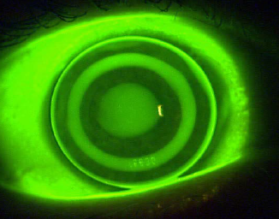
Расчет Линз CRT-H

Slide 14
I этап:
Базовая Кривизна
Расчет Базовой Кривизны:
Плоский Меридиан Роговицы (К1) (в D)
+ 0.5D
+ Необходимая Коррекция (в D)
– переводим в мм.
Базовая Кривизна – РАСЧЕТНАЯ ВЕЛИЧИНА!
Пример:
К1 = 42.00D + 0.5D + 2.00D (коррекция) = 44.5D = 7.60mm.

Slide 15
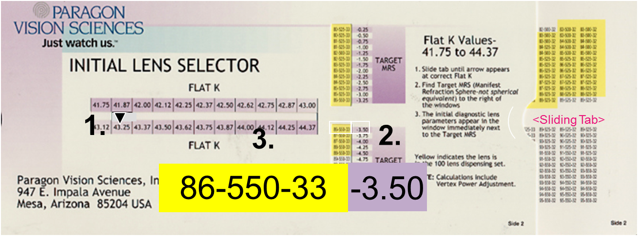
II этап:
Возвратная и Опорная Зоны
Используем «Стандартную» линейку для CRT-M
Плоский Меридиан (К1)
Желаемая Коррекция (игнорируем знак (-))

Slide 16

III этап:
Возвратная и Опорная Зоны
«Забываем» Базовую Кривизну и Рефракцию
От RZD отнимаем 50 микрон
LZA – НЕ Меняем
ПОЛУЧАЕМ искомые параметры линзы

Slide 17
Подбор Линз CRT-H
Из «Пробного» Набора выбираем линзу, ближайшую к расчетной Базовой Кривизной и Требуемой комбинацией RZD и LZA.
Надеваем Линзу
5 – 7 минут для адаптации
Рефракция ЧЕРЕЗ Линзу
Флуоресцеиновая Проба

Slide 18
«Рефракция через Линзу»
Дает возможность «подтвердить» правильность расчетов Базовой Кривизны.
При необходимости, вносим поправки в Ваши расчеты.
НИКОГДА НЕ МЕНЯЕМ БАЗОВУЮ КРИВИЗНУ ДЛЯ ЦЕНТРАЦИИ ЛИНЗЫ

Slide 19
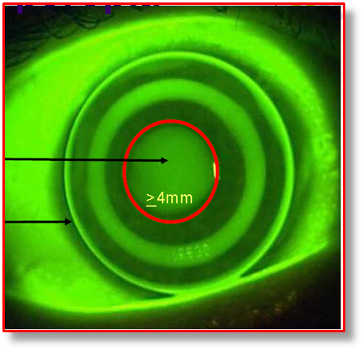
Флуоресцеиновая
Проба:
а) Центрация Линзы по зрачку +/-0.5мм
б) Центральное Озеро (≈4.0мм)
в) Парацентральная «Компрессия» Коленом (внутреннее «темное» кольцо)
г) Возвратная Зона – Флуоресцеиновое кольцо
д) Опорная Зона – наружное «темное» кольцо
е) Приподнятость края
(наружное Флуоресцеиновое кольцо 0.2 – 0.5мм)

Slide 20
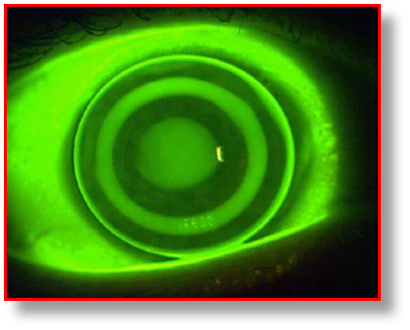
«Центрация» Линзы: RZD
Как и при подборе CRT-М линз, необходимо найти линзу МИНИМАЛЬНОЙ, Сагиттальной Глубины,
Которая еще сохраняет центрацию.
Уменьшаем RZD для увеличения «компрессии коленом» до тех пор, пока линза еще Центрирована
НИКОГДА НЕ МЕНЯЕМ БАЗОВУЮ КРИВИЗНУ ДЛЯ ЦЕНТРАЦИИ ЛИНЗЫ

Slide 21
«Центрация» Линзы:
LZA
Уменьшение Угла Наклона Опорной Зоны на 1° уменьшает сагиттальную глубину линзы на 15 µµ
Может увеличить рефракционный эффект линзы почти на 1.0D, без изменения Радиуса Базовой Кривизны.
НИКОГДА НЕ МЕНЯЕМ БАЗОВУЮ КРИВИЗНУ ДЛЯ ЦЕНТРАЦИИ ЛИНЗЫ

Slide 22
Рефракция Через Линзу
Оптическая сила CRT-H в диагностическом наборе составляет (+)0.5D. (связано с FDA)
Нужная нам (искомая, правильная) рефракция через линзу должна быть (-)0.5D.
Т.е. отличаться от рефракции через Пробную линзу на 1.0D.

Slide 23
CRT-H: возможности
«Уверенная» коррекция до (+)3.0D – (+)3.5D
Коррекция Гиперметропии МЕДЛЕННЕЕ, чем коррекция Миопии
14 дней – реальные сроки.

Slide 24
«Хорошие» кандидаты для коррекции:
Гиперметропы раннего «пресбиопического» возраста.
Micro Mono Vision – хорошая опция для этих пациентов.

Slide 25
Удачных Подборов!

